Slide 1
CATALOGO
EMPRESA JOVEN

Slide 2
EMBUTIDOS

Slide 3
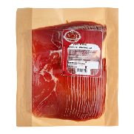
Jamón serrano VILLAR
250g = 3´99€ / unidad

Slide 4
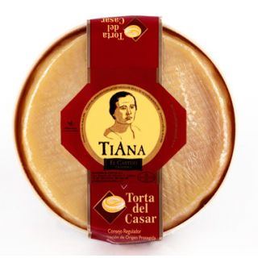
Torta del Casar La Tiana
Precio: 7,97€
Peso: 400g
Lo vende Todoextremadura.com

Slide 5
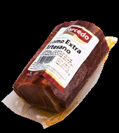
Lomo extra tacos FARCEDO
400g aprox. = 5,15€ / unidad

Slide 6
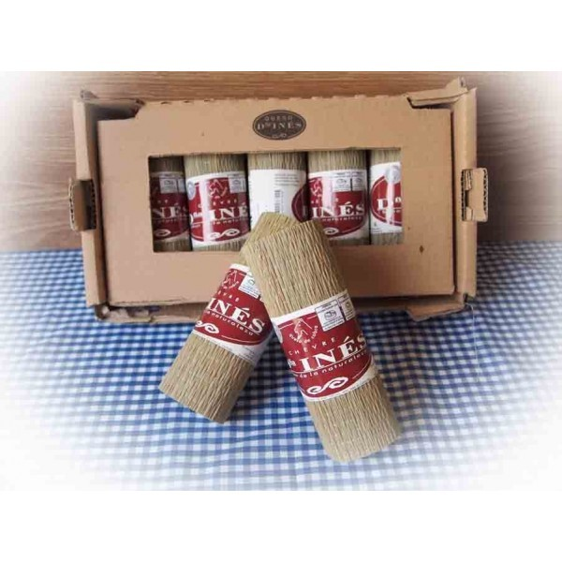
Rulo de cabra artesano DOÑA INES
Precio por unidad = 3,75€

Slide 7
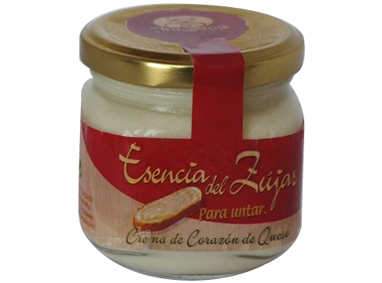
ESENCIA DEL ZUJAR
150g = 3,90€ / unidad

Slide 8
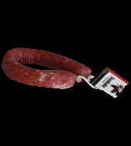
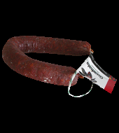
Chorizo ibérico blanco GUADIALA
300g = 3,63€ / unidad
Chorizo ibérico rojo GUADIALA
300g = 3,63€ / unidad

Slide 9
alimentación

Slide 10
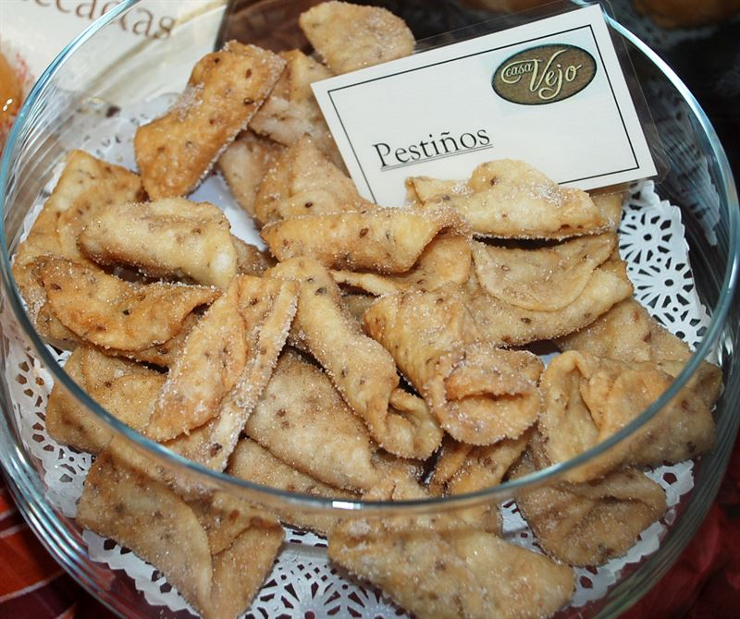
Pestiños Pestiños 24 uds Precio: 17,40€ Lo vende miextremadura.es

